Slide 1
复习重点
1、布置的作业（在每节课的课件中，包括布置的例题及教材作业题）
2、课件中的例题、课前测、讨论题
3、QQ群中发布的补充作业（此补充作业在智慧树平台中也有）
4、餐厅一层小店中的复习资料不需要购买，因为出题老师没此资料。

Slide 2
第十四章 波动光学（10+5+9~12分）
（一般24~27分，3~4个选择填空题+1个5分计算题+1个10分计算题）
正常完成复习时间：4~6h能完成）
杨氏双缝干涉
干涉现象
厚度均匀薄膜干涉
劈尖干涉
单缝夫琅禾费衍射
马吕斯定律
偏振现象
衍射现象
布鲁斯特定律
光栅衍射

Slide 3
数学分析
相位差决定于光程之差，而非路程之差！
干涉加强，明纹中心
引入光程差δ后，无论光在真空中还是介质中传播，式中λ均为光在真空中的波长。
干涉减弱，暗纹中心
干涉加强
干涉减弱
将相位差的讨论化简为光程差的讨论
P 点产生干涉加强的条件
P 点产生干涉减弱的条件

Slide 4
课前测：
在相同的时间内，一束波长为λ的单色光在空气中和在玻璃中
(A) 传播的路程相等，走过的光程相等
(B) 传播的路程相等，走过的光程不相等
(C) 传播的路程不相等，走过的光程相等
(D) 传播的路程不相等，走过的光程不相等
答案(C)

Slide 5

基本概念：光程、光程差
光的干涉的理论基础
干涉加强
干涉减弱
x
一、杨氏双缝干涉（3、5、或10分）
5
4
s
3
1
2
1
d
o
0
s
2
D
明纹公式
暗纹公式
条纹间距

Slide 6
讨论题1：将杨氏双缝实验装置：
1. 空气中，白光入射
2. 水中
与空气中单色光入射相比，明暗纹坐标值、中央明纹位置、条纹间距等如何变化？
3. 某个单缝后透明无色薄膜
4. 前缝下移
5. 无前缝，单色光垂直入射
6. 无前缝，单色光斜入射
7. 双缝后放凸透镜

Slide 7
课前测：
用白光光源进行双缝实验，若用一个纯红色的滤光片遮盖一条缝，用一个纯蓝色的滤光片遮盖另一条缝，则：
(A) 干涉条纹的宽度将发生改变
(B) 产生红光和蓝光的两套彩色干涉条纹
(C) 干涉条纹的亮度将发生改变
(D) 不产生干涉条纹

Slide 8
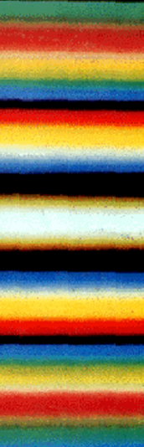
白光入射（多种波长光）
0级明纹为白色， 其余明纹为彩色条纹 。
二级
k级彩色亮纹所在的位置坐标
一级
同一级波长越长x越大，越向外扩展
0级
红
紫
红
紫
白
紫
红
紫
红
一级
二级
k = -2
k = -1
k =0
k =1
k =2

Slide 9
空气中
水中
p
明纹中心
中央明纹
明纹间距
明纹中心
与空气中相比：1）中央明纹位置不变，条纹间距变小；2）各级条纹向中央明纹靠拢。
中央明纹
明纹间距

Slide 10
空气中
某个单缝后透明无色薄膜
p
p
明纹中心
中央明纹
明纹间距
明纹中心
若原中央明纹处为明纹中心，该明纹级数
若原中央明纹处为暗纹中心，该暗纹级数
中央明纹
与空气中相比：1）中央明纹位置向上平移，条纹间距不变；2）各级条纹向上平移
明纹间距

Slide 11
空气中
前缝下移
p
p
明纹中心
中央明纹
明纹间距
明纹中心
若原中央明纹处为明纹中心，该明纹级数
若原中央明纹处为暗纹中心，该暗纹级数
中央明纹
明纹间距
与空气中相比：1）中央明纹位置向上平移，条纹间距不变；2）各级条纹向上平移

Slide 12
空气中
无前缝，单色光垂直入射
p
p
明纹中心
中央明纹
明纹中心
明纹间距
中央明纹
和有前缝完全一样
明纹间距

Slide 13
空气中
无前缝，单色光斜入射
p
p
明纹中心
中央明纹
明纹间距
明纹中心
若原中央明纹处为明纹中心，该明纹级数
若原中央明纹处为暗纹中心，该暗纹级数
中央明纹
明纹间距
与垂直入射中相比：1）中央明纹位置向上平移，条纹间距不变；2）各级条纹向上平移

Slide 14
空气中
双缝后放凸透镜，观察屏置于焦平面
p
双缝
观察屏
p
明纹中心
双缝位置上下移动
干涉条纹位置？
中央明纹
明纹间距

Slide 15
二、劳埃德镜（0或3分）
P
M
L
与杨氏双缝干涉相比：明暗纹位置对调
半波损失 ：光从折射率较小（光疏介质）的介质射向折射率较大（光密介质）的介质时反射光的相位较之入射光的相位跃变了 , 相当于反射光与入射光之间附加了半个波长的波程差，称为半波损失.

Slide 16
P
M
双缝干涉
明纹条件
与杨氏双缝干涉相比：明暗纹位置对调
暗纹条件

Slide 17
例1、求距离中央亮纹的第5条暗纹的位置
x
5
4
λ
s
暗纹
1
3
2
d
1
o
中央亮纹
s
2
D
暗纹公式
注意：当缝间距为d时
暗纹公式
k =0,1,2,3…
第五级暗纹
明纹公式
k =0,1,2,3…
条纹间距

Slide 18
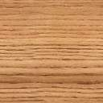
例2、已知
求
x
λ
633
nm
s
P
r
x
1
d
？
0.5
mm
o
s
2
D
3
m
解法
提要
条纹间距
D
3
r
x
λ
633
10
9
d
0.5
10
3
3.80
10
3
m
3.80
mm

Slide 19
例3 单色光照射到相距为0.2mm的双缝上，双缝与屏幕的垂直距离为1m。
求（1）从第一条明纹到同侧旁第四明纹间的距离为7.5mm，求单色光的波长；
（2）若入射光的波长为600nm，求相邻两明纹的距离。
解（1）根据双缝干涉明纹分布条件：
明纹间距：
得：
将 d=0.2mm，Δx_{1，4} =7.5mm，D =1000mm 代入上式
（2）由

Slide 20
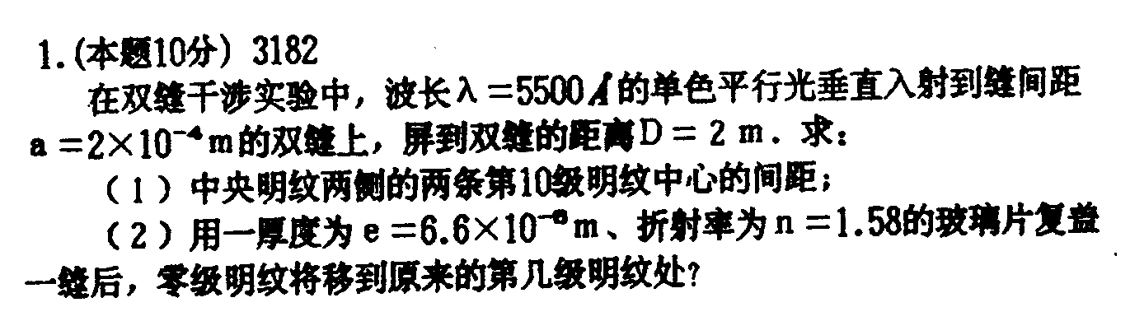
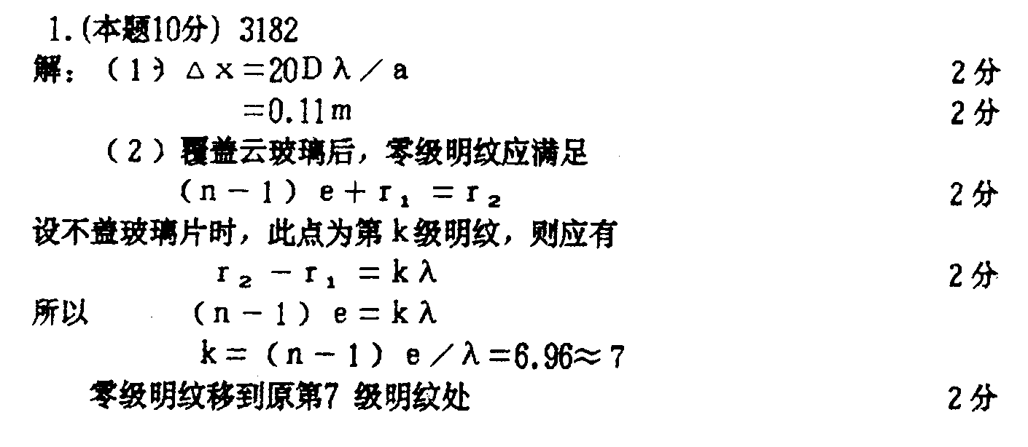
例4

Slide 21
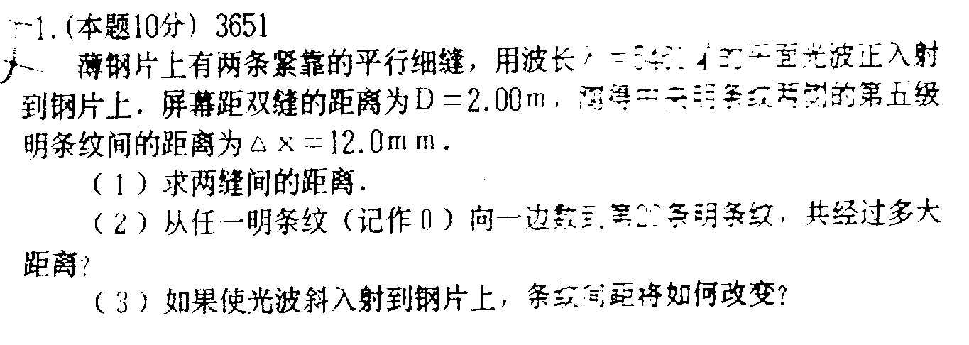
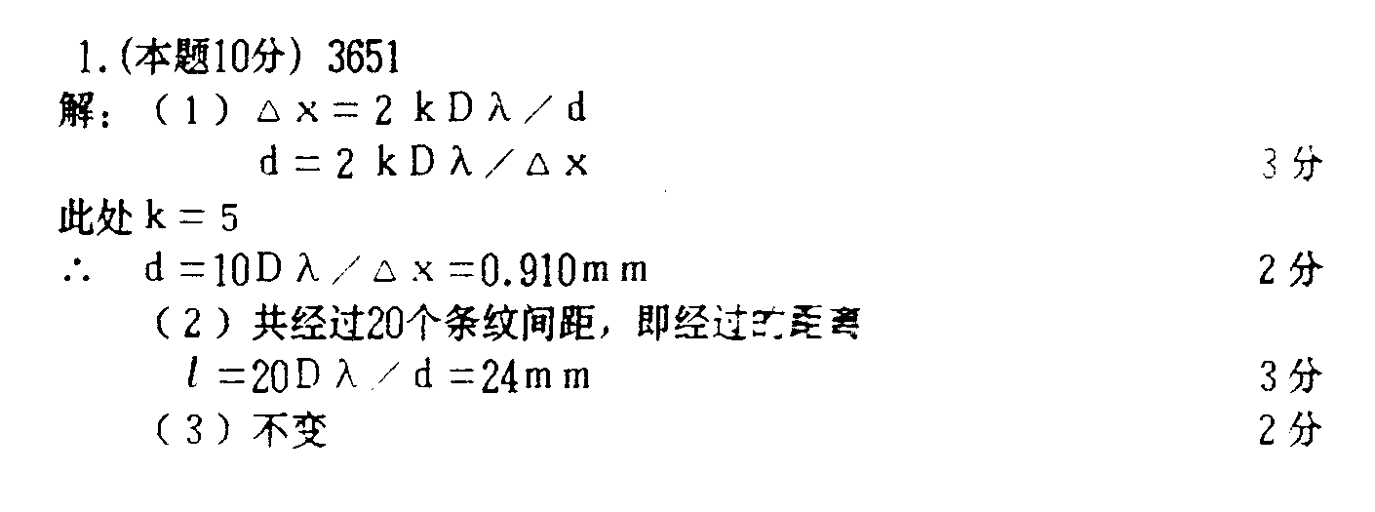
例5

Slide 22
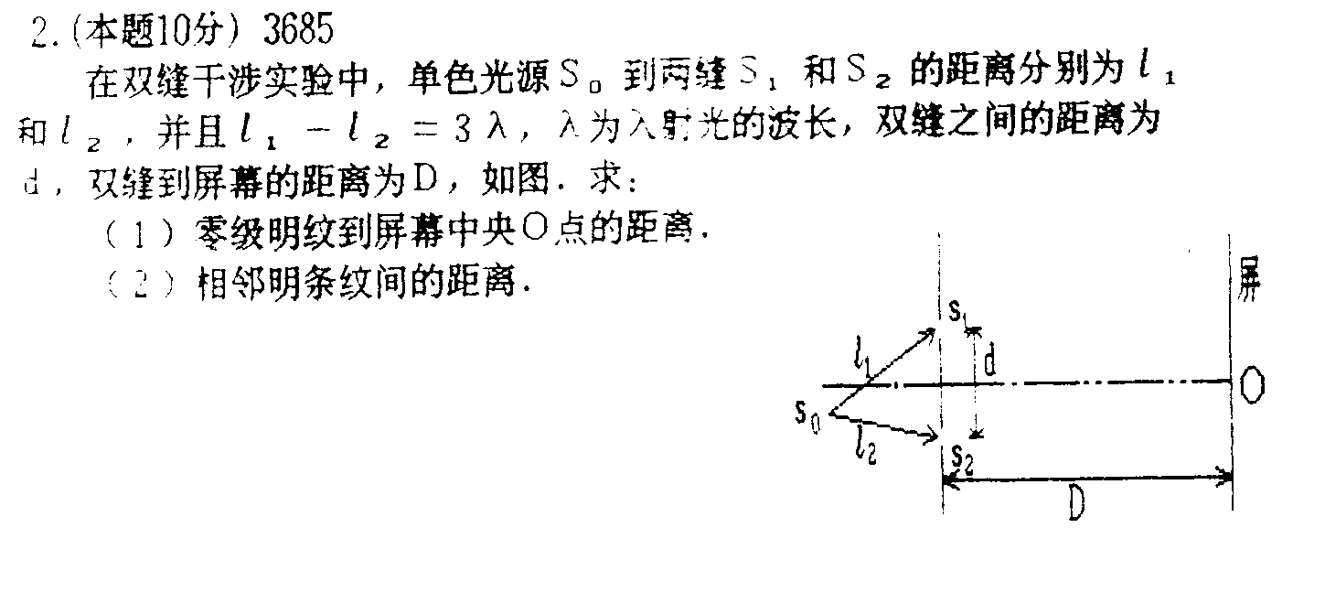
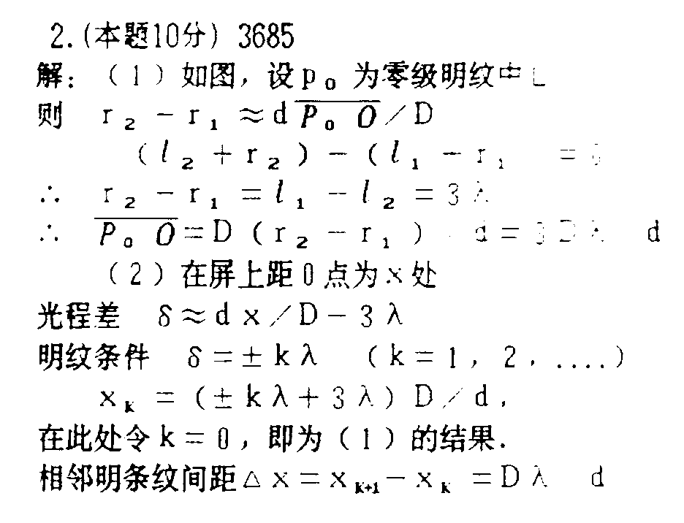
例6

Slide 23
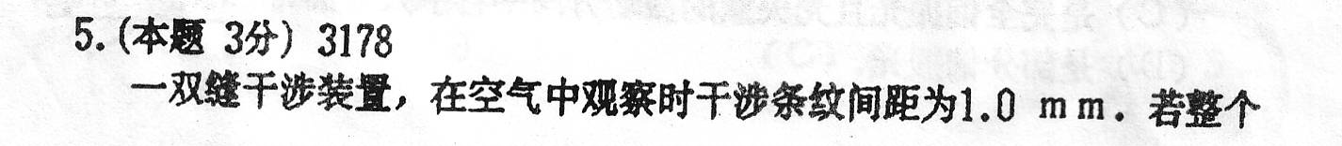
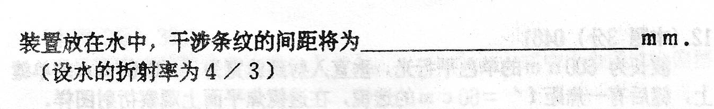
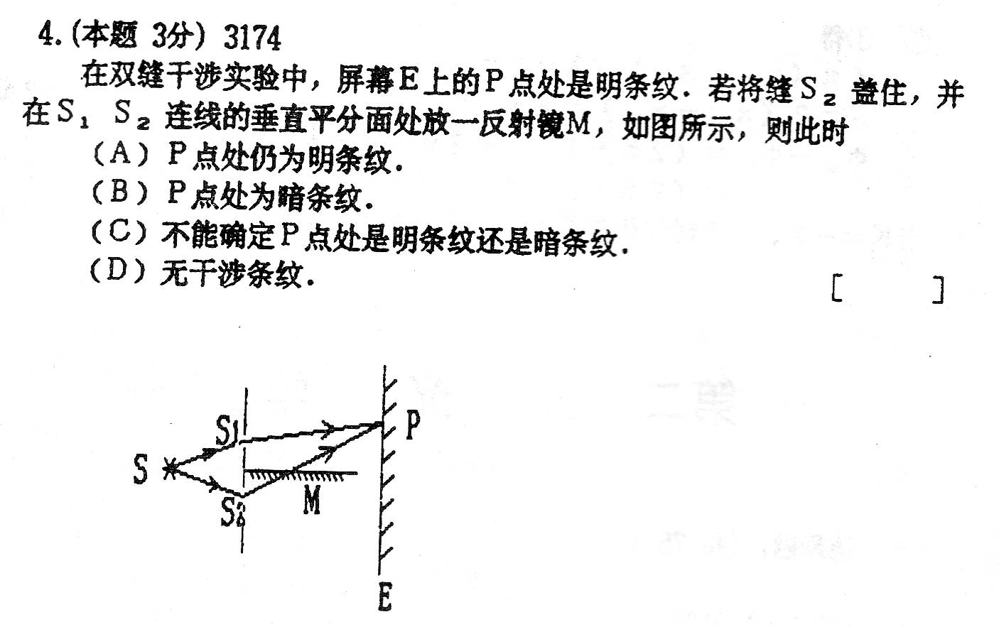

Slide 24
双缝干涉课件复习重点
课件例1~例6，课件课前测、讨论题

Slide 25
1、薄膜干涉的光程差（垂直入射）
用波长为λ的单色光垂直照射置于空气中的厚度为e、折射率为n的透明薄膜，两束反射光的光程差δ
①
②
①
②
反射干涉加强
反射干涉相消
无 号
两束透射光的光程差δ
透射干涉加强
透射干涉相消
反射加强，透射减弱
反射减弱，透射加强
表达式相同
能量守恒的要求

Slide 26
2、增透膜和增反膜
在光学玻璃的表面镀一层折射率比较小的氟化镁，光在膜的上下表面反射时都有半波损失。
MgF₂
玻璃
n₁<n₂<n₃
①
n₁
②
n₂
n₃
当
时
反射加强，透射减弱——增反膜
当
时
反射减弱，透射加强——增透膜

Slide 27
增透膜
介质膜
灯罩的增透膜
相机的增透膜
防可见光反射
(增可见光透射)
防热红外线反射
(增热红外线透射)
照相机等为使波长λ的单色光完全透过薄膜，则要求反射光干涉相消
膜的最小厚度为
增反膜
一些光学仪器要求对某些光的反射加强，则涂有增反膜
增反膜
膜的最小厚度为

Slide 28
课前测：制作抗疲劳镜片时，一般在玻璃（或树脂）(折射率n₃＝1.50左右)表面镀一层MgF₂ (折射率n₂＝1.38)薄膜作为增反膜。MgF₂薄膜的厚度应满足：
（A）使蓝光在MgF₂薄膜上下两表面的两束反射光在MgF₂上表面相遇时干涉增强。
（B）使蓝光在MgF₂薄膜上下两表面的两束透射光在MgF₂下表面相遇时干涉增强。
（C）使蓝光在玻璃（或树脂）上下两表面的两束反射光在玻璃上表面相遇时干涉增强。
（D）使蓝光在玻璃（或树脂）上下两表面的两束透射光在玻璃下表面相遇时干涉增强.
答案（A）

Slide 29
例1 在玻璃表面镀上一层MgF₂薄膜，使波长为λ =550 nm的垂直入射的绿光全部通过。求：膜的最小厚度。
解：使反射绿光干涉相消
由反射光干涉相消条件
n₀ = 1
MgF₂
n₂= 1.38
δ = 2n₂ e =(2k+1) λ/2
玻璃
n₁ =1.50
1
2
n₀ = 1
取k = 0
n₂
= 99.6(nm)
n₁
也可用透射光干涉加强的条件

Slide 30
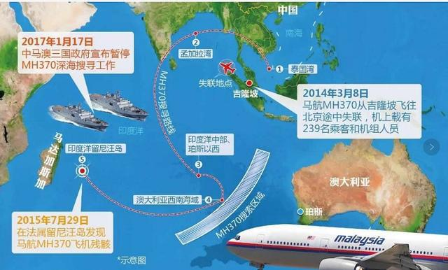
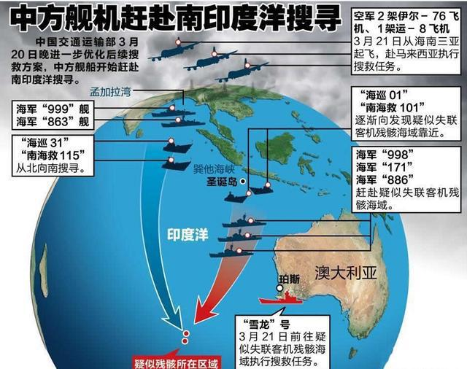
讨论题：2014年3月8日，MH370飞机离奇失踪，成为了人类航空史上最大也是最离奇的谜团。时至今日，MH370的主体机身遗骸和飞行记录仪并没有被找到，也没有任何一位乘客或者机组人员的遗体被发现。没有人知道当初的MH370出了什么事。
MH370上总共有227名乘客，其中中国公民154位（有一位来自中国台湾）
假设MH370失事前燃油未耗尽，坠海时漏出的油（折射率1.20）在海水（折射率1.30）表面形成一层薄薄的油污（一般450nm左右）。正午，搜救飞机的驾驶员从机上向下观察，他如何确定油污的大致位置？

Slide 31
例2 一油轮漏出的油(折射率 =1.20)污染了某海域,在海水( =1.30)表面形成一层薄薄的油污.
(1)如果太阳正位于海域上空,一直升飞机的驾驶员从机上向下观察,他所正对的油层厚度为460nm,则他将观察到油层呈什么颜色?
(2)如果一潜水员潜入该区域水下,又将看到油层呈什么颜色?
解 (1)
实际看到
绿色
可以看到反射加强的光

Slide 32
(2)反射光的光程差
反射减弱，透射加强
潜水员看到
紫红色
红光
紫光

Slide 33
厚度均匀薄膜干涉课件复习重点
课件例1、例2，课件课前测、讨论题

Slide 34
明暗纹条件应用3：（0、3或5分）
劈 尖 干 涉

Slide 35
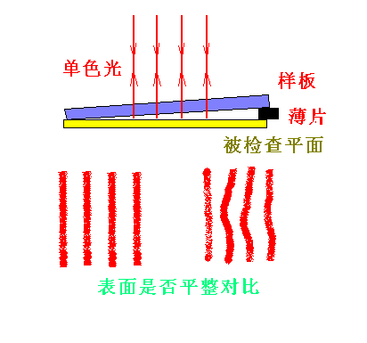
课前测：用劈尖干涉法可检测工件表面缺陷，当波长为λ的单色平行光垂直入射时，若观察到的干涉条纹如图所示， 则工件表面
（A）左图平整，右图不平整
（B）左图不平整，右图平整
（C）都平整
（D）都不平整
左图
答案（A）
右图

Slide 36
一、原理
光入射的位置，劈尖薄膜的厚度为
有无半波损失，根据实际情况确定
明纹
暗纹
在厚度e为 、
···处出现明纹。
明纹厚度：
①
在厚度e为 0 、
··处出现明纹。
②
暗纹厚度
在棱边处e =0，由于半波损失而形成暗纹。

Slide 37
讨论:
1）等厚干涉
同一级条纹上的所有点，
对应的劈尖厚度相同。
—— 等厚干涉
Notes:
由于θ很小，实际上入射、反射几乎都垂直于空气劈尖表面。

Slide 38
2）相邻明纹所对应的薄膜厚度差
3）相邻明纹的间距
4）条纹形状：平行于棱边明暗相间均匀分布的直条纹
Notes:
劈尖干涉条纹是一组平行于棱边的明暗相间的等间距的直条纹。

Slide 39
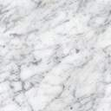
检验工件表面的平整度
平整
不平整
标准样板
被检测平面
空气劈尖

Slide 40
h
向劈尖方向弯曲,下陷。
向劈尖反方向弯曲，上凸。

Slide 41
干涉膨胀仪
干涉膨胀仪
石英圆柱
样品
讨论题1：山西省为煤炭大省，大量的科研围绕煤炭展开。若太原理工大学某科研项目需要测量煤炭的热胀系数，请用你学习的知识从理论上设计一个可行的方案。
Notes:
样品受热膨胀斜面上移，劈尖各处的干涉条纹发生明→暗→明(或暗→明→暗)的变化。

Slide 42
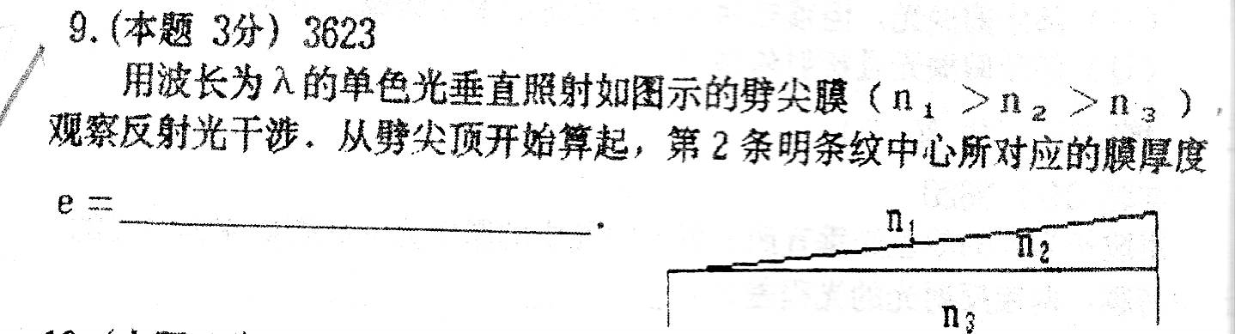
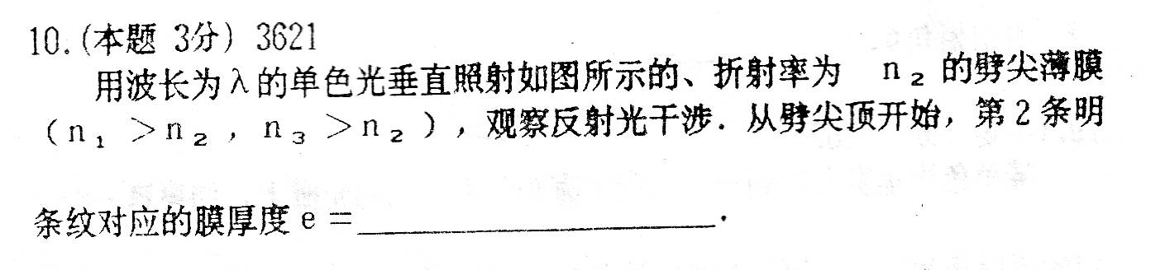
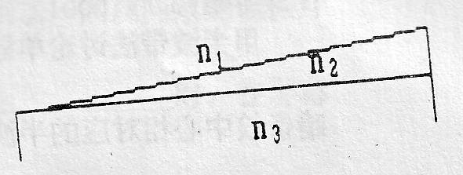
例1
例2

Slide 43
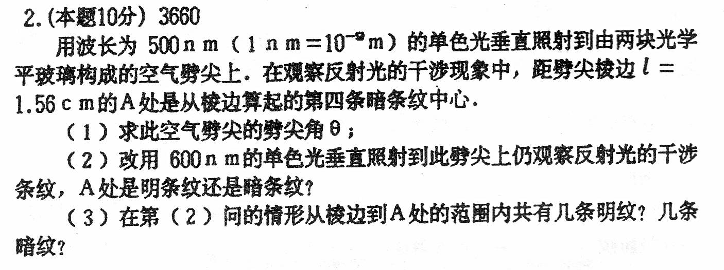
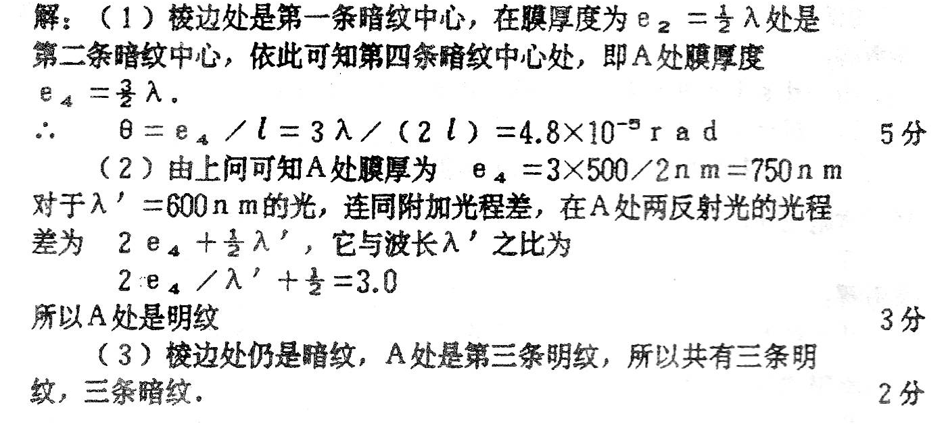
例3

Slide 44
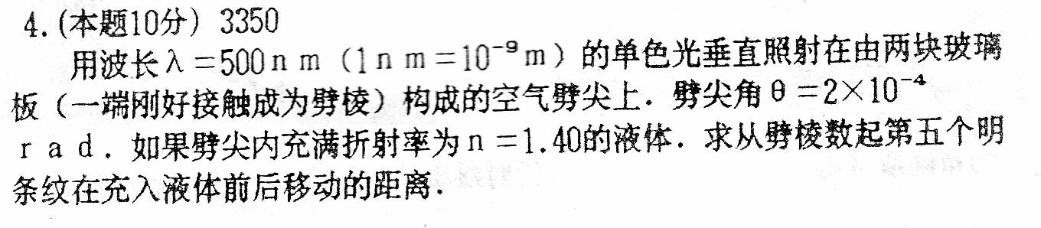
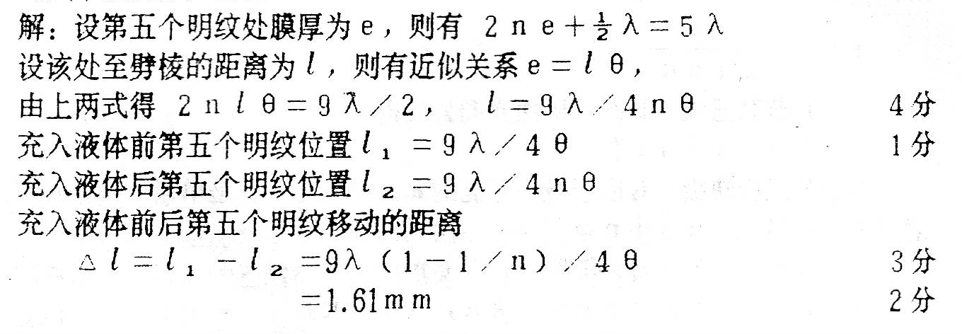
例4

Slide 45
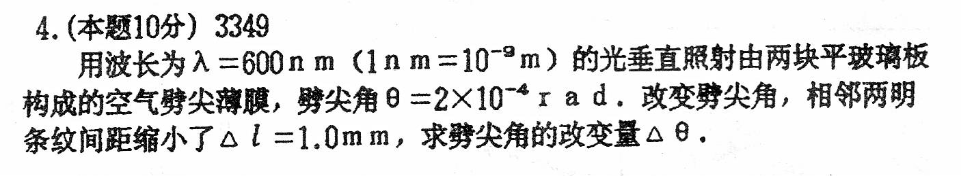
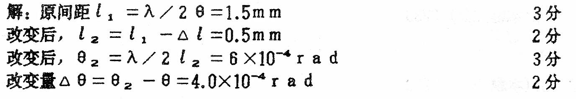
例5

Slide 46
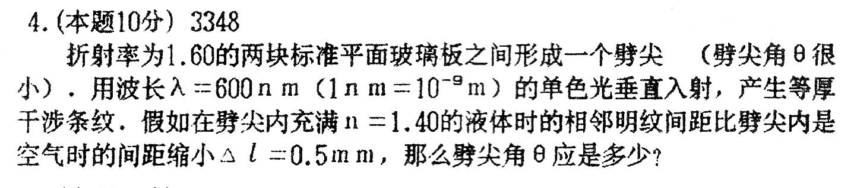
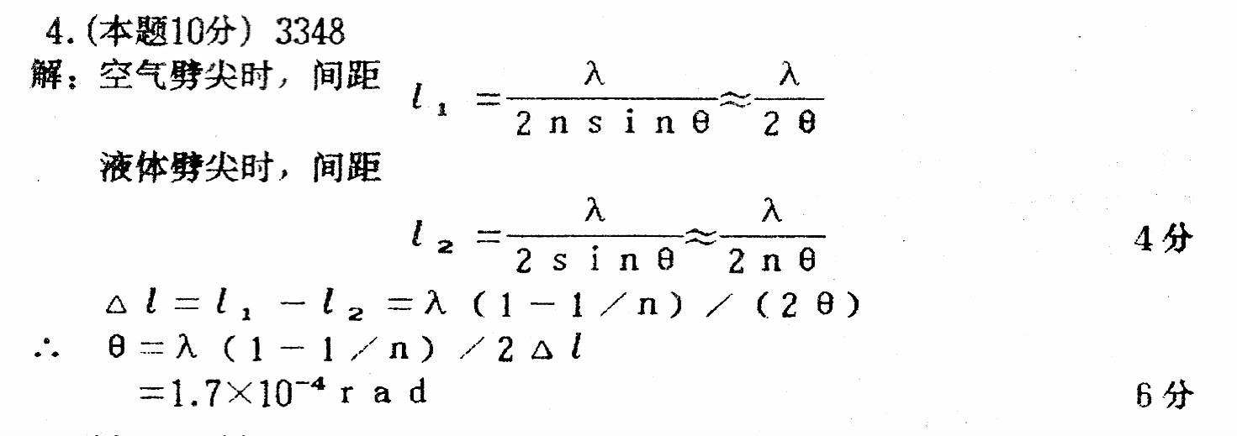
例6

Slide 47
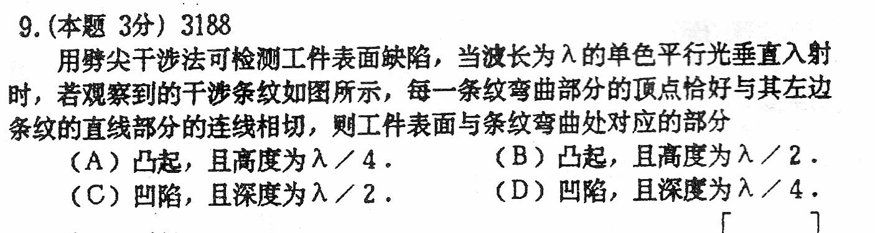
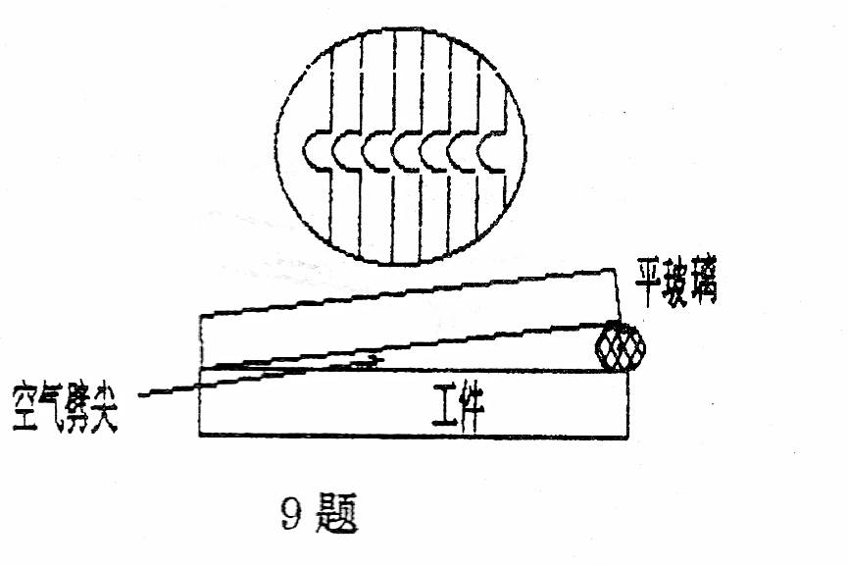
练习

Slide 48
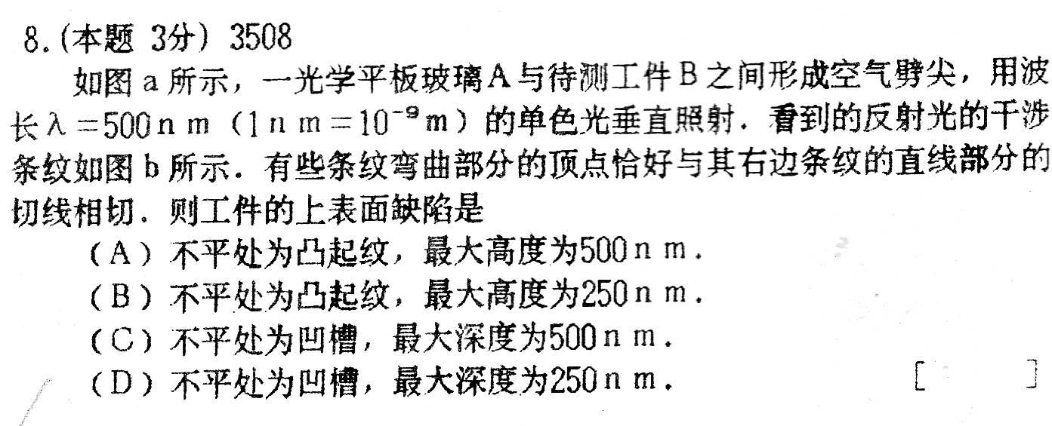
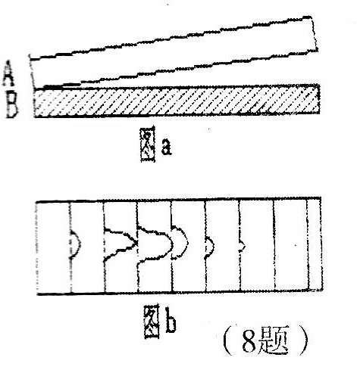

Slide 49
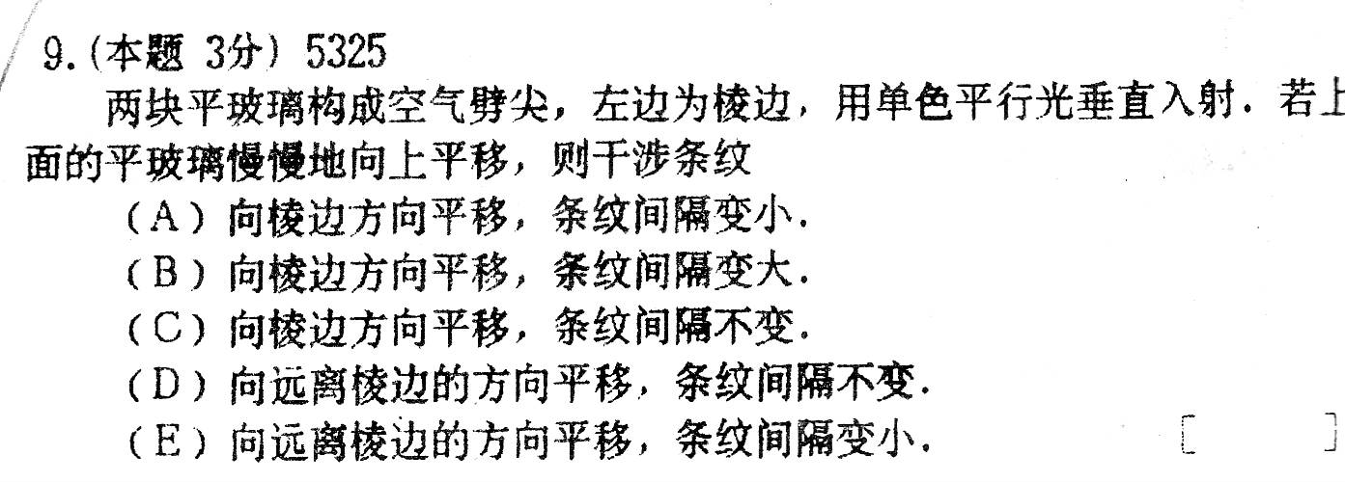
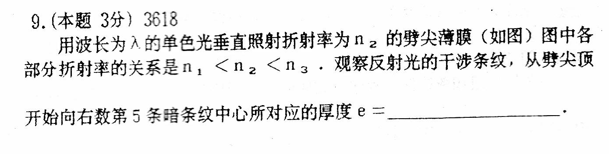
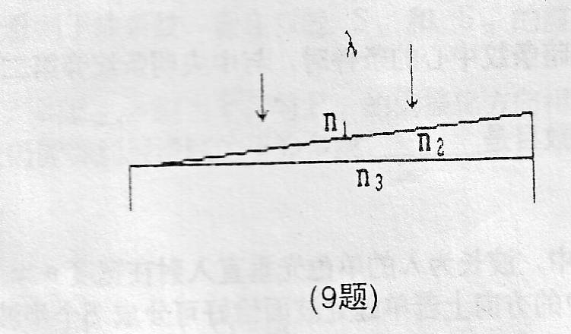

Slide 50
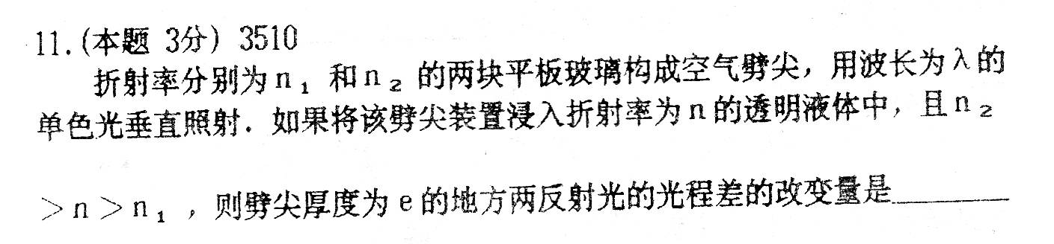
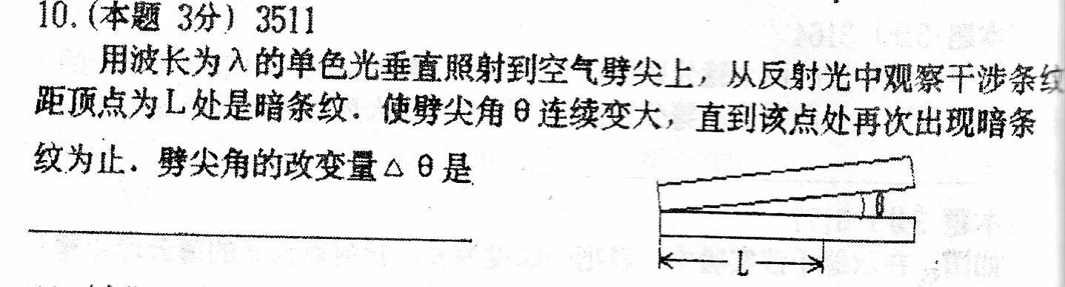

Slide 51
劈尖干涉课件复习重点
课件例1~例6，课件课前测、图片题
光的干涉惯例：
惯例：5分计算题。出在杨氏双缝干涉、厚度均匀薄膜干涉、劈尖干涉上。

Slide 52
单缝衍射
一、单缝夫琅禾费衍射（3分或5分）
夫琅禾费单缝衍射基本光路
L
L
1
2
P
s
a
f
f
1
2

Slide 53
中央明纹
暗纹公式
k=1、2、3 ·········
k为暗纹级数
（单缝被分成2k个半波带)
明纹公式
k=1、2、3 ·········
k为明纹级数
（单缝被分成2k+1个半波带)
（介于明暗之间）
说明：
1）暗纹k0，因为k=0时，=0，为中央明纹
2）第一条暗纹对应的衍射角
3）明纹k0，因为k=0时所对应的衍射角

Slide 54
单缝公式
暗纹公式
k=1、2、3 ·········
明纹公式
k=1、2、3 ·········
三、单缝衍射的讨论
+4级
1、线位置
+3级
+2级
很小
+1级
中央明纹
-1级
暗纹中心位置
-2级
-3级
k=1、2、3 ·········
-4级
明纹中心位置
k=1、2、3 ·········

Slide 55
波长因素
2、明纹线宽度
相邻两个暗纹中心之间的距离
明纹
暗纹
暗纹位置
+4级
+3级
+2级
+1级
中央明纹
3、中央明纹宽度
-1级
-2级
两个第一级暗纹中心之间的距离
-3级
-4级
中央明纹宽度是一般条纹宽度2倍

Slide 56
说明：
x
λ
x
1
1
θ
1
a
0
1
f
1、若单缝左右平移，透镜不动，衍射条纹位置、明纹宽度保持不变。
2、若单缝适当上下平移，透镜不动，衍射条纹位置、明纹宽度保持不变。
3、若单缝不动，透镜适当向上平移，衍射条纹位置向上平移，明纹宽度保持不变。

Slide 57
课前测：
在如图所示的单缝夫琅禾费衍射实验中，若将单缝沿透镜光轴方向向透镜平移，则屏幕上的衍射条纹
(A) 间距变大 (B) 间距变小
(C) 不发生变化
(D) 间距不变，但明暗条纹的位置交替变化
(C)

Slide 58
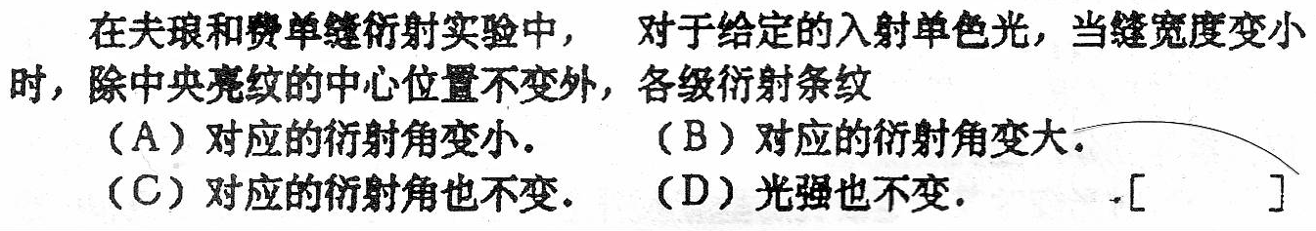
讨论题：在单缝夫琅禾费衍射实验中，若减少单缝宽度，各级明纹的衍射角及亮度怎么变化？若增大单缝宽度，各级明纹的衍射角及亮度怎么变化？这种变化对通过单缝夫琅禾费衍射实验测量光波波长会带来什么影响？

Slide 59
暗纹公式
k=1、2、3 ·········
k为暗纹级数
（单缝被分成2k个半波带)
明纹公式
k=1、2、3 ·········
k为明纹级数
（单缝被分成2k+1个半波带)
例1
已知
第一级暗纹的衍射角为
30
λ
5000
A
500
nm
求
单缝宽度
a
解法
λ
500
500
10
9
m
提要
nm
k
1
θ
30
,
λ
500
10
9
a
1.0
10
6
m
sin
θ
sin
30
刻一条千分之一毫米宽的单缝,要求相当高的工艺水平.

Slide 60
例
暗纹公式
k=1、2、3 ·········
k为暗纹级数
（单缝被分成2k个半波带)
单缝宽度为 ,在衍射角为 的方向得三级暗纹,
例2
已知
a
θ
若将缝宽遮去一半,在同一方向上得明纹还是暗纹?
λ
3
λ
3
a
2
a
2
a
θ
?
三级暗纹方向
明
(一级明纹)

Slide 61
例
暗纹公式
k=1、2、3 ·········
k为暗纹级数
（单缝被分成2k个半波带)
明纹公式
k=1、2、3 ·········
k为明纹级数
（单缝被分成2k+1个半波带)
单缝衍射的第3级暗纹对应
6
个半波带.
例3
若将缝宽缩小一半,原来的第3级暗纹处变为
1级明
纹.
含 个半波带的缝宽缩小一半,剩下3个半波带,对应于1级明纹.
6

Slide 62
中央亮纹宽
暗纹公式
k=1、2、3 ·········
k为暗纹级数
（单缝被分成2k个半波带)
x
例4
a
sin
θ
λ
1
λ
x
1
1
θ
1
W
中央亮纹宽？
a
0
o
1
f
θ
实际很小
1
λ
x
f
tan
θ
~
f
sin
θ
f
1
1
~
1
a
λ
W
2
x
2
f
o
1
a

Slide 63
例
f
λ
中央亮纹宽
W
2
x
2
o
1
a
例5
波长 ，缝宽 ，中央亮条纹宽 。当波长为 缝宽 时，中央亮条纹 ？
λ
a
W
λ
a
W
o
o
设中央明纹的角宽很小
3
λ
λ
λ
4
3
a
a
a
2
1
W
W
W
o
2
o
o
λ
λ
3
λ
1
W
2
f
W
2
f
2
f
4
W
o
a
o
a
3
a
2
o
2

Slide 64
例
暗纹公式
k=1、2、3 ·········
k为暗纹级数
（单缝被分成2k个半波带)
例6
λ
x
5
5
550 nm
3.5 mm
x
1
1
a
?
0
f
40 cm
a
sin
θ
-
a
sin
θ
5
λ
λ
4
λ
5
1
-
θ
θ
x
a
(
x
5
x
1
(
4
λ
f
x
sin
~
tan
,
~
f
,
f
4
λ
f
4
5.5
10
4
400
a
0.25 mm
x
5
x
1
3.5

Slide 65
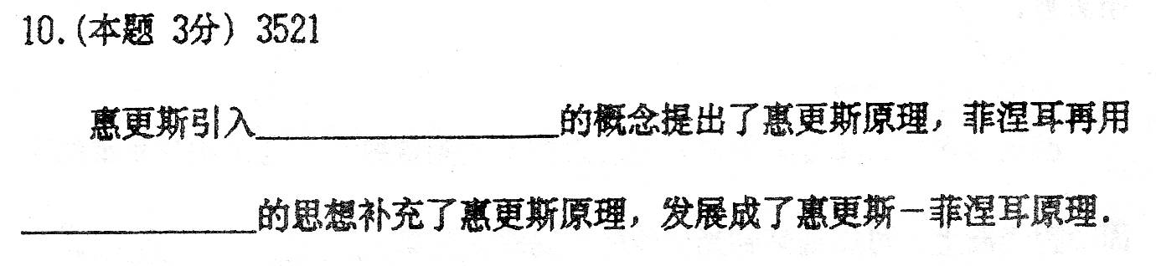
练习
子波
子波干涉

Slide 66
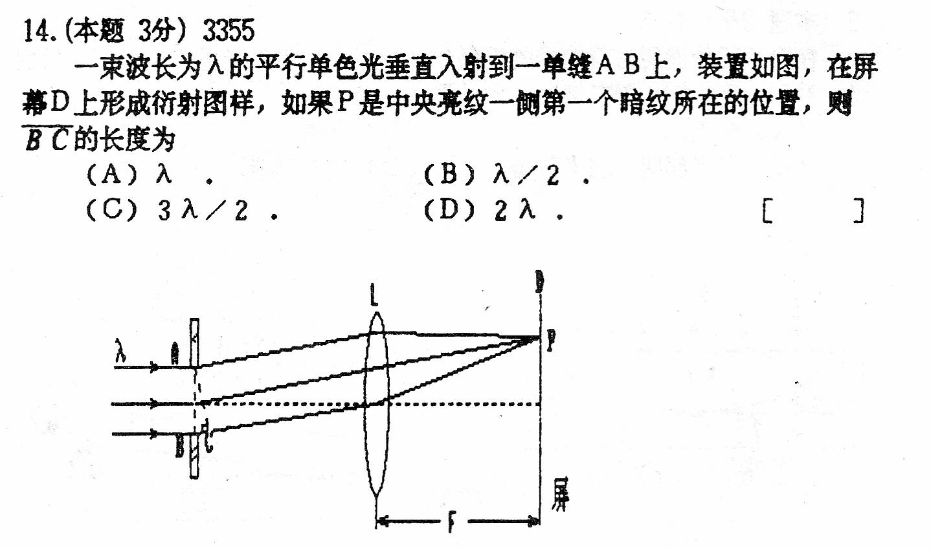

Slide 67
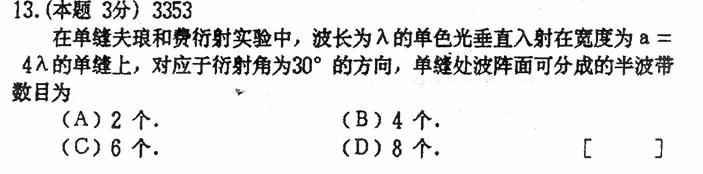
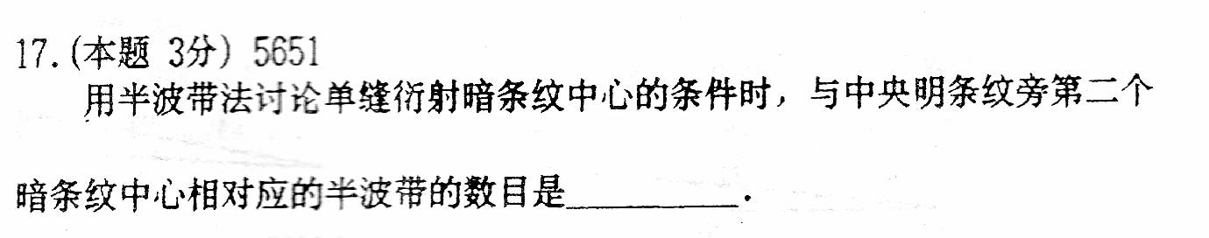

Slide 68
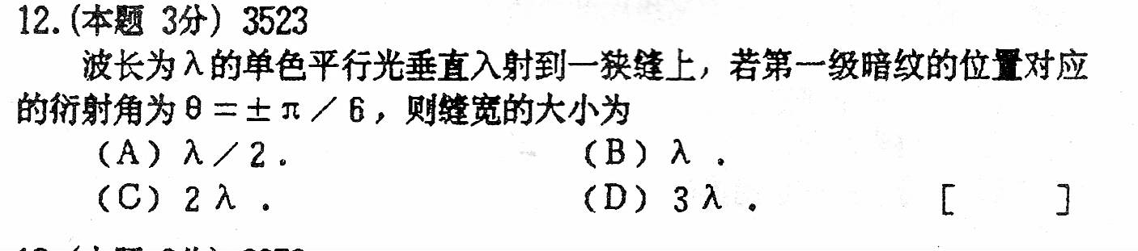
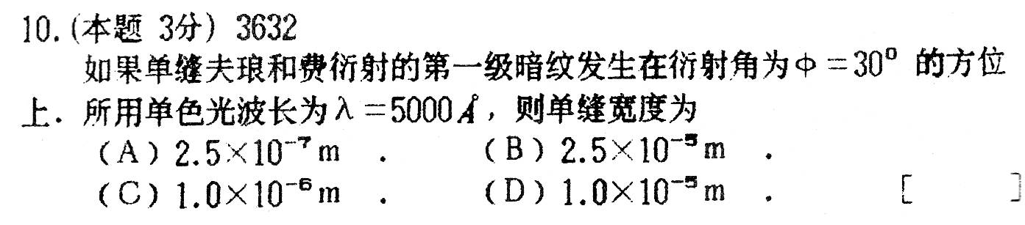
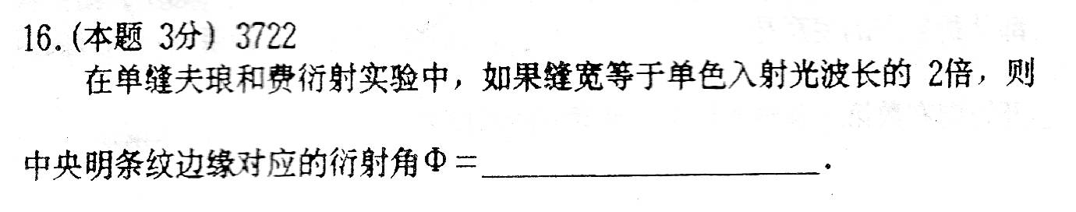

Slide 69
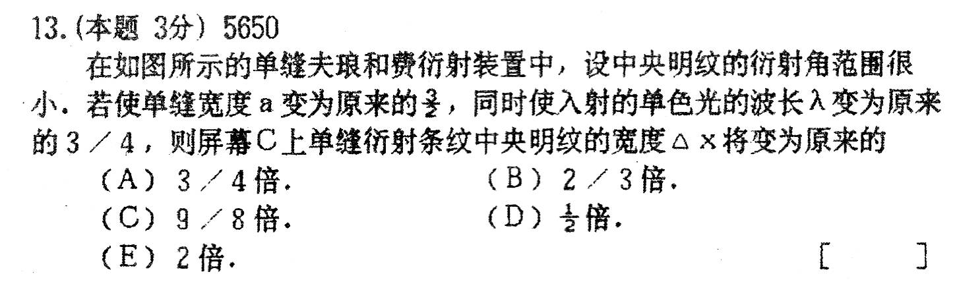
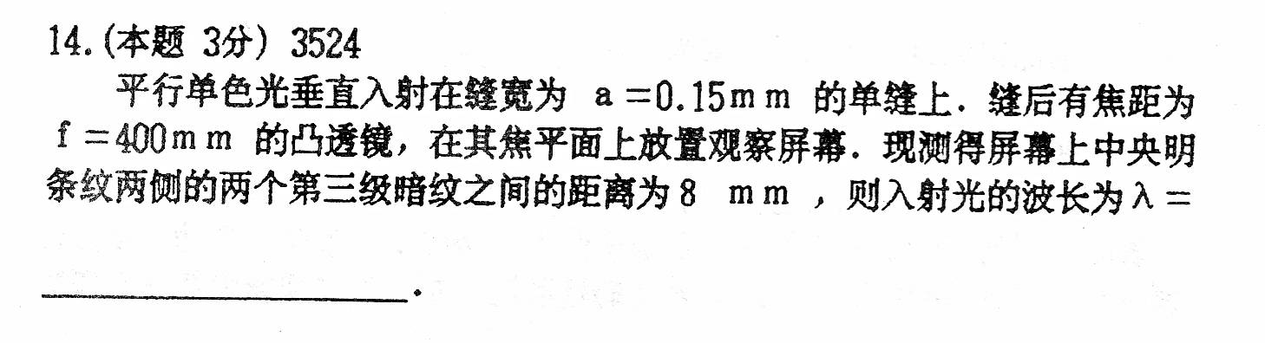

Slide 70
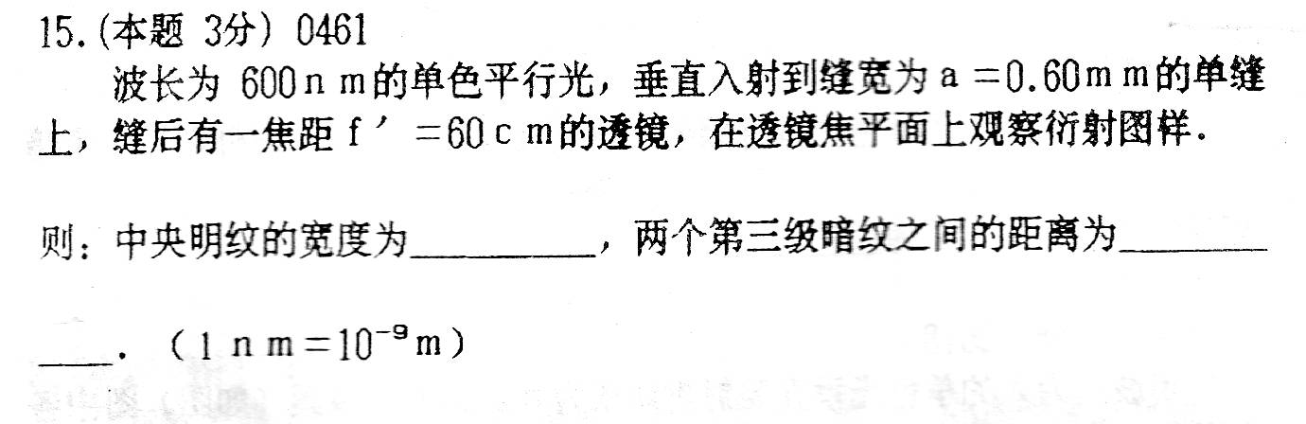
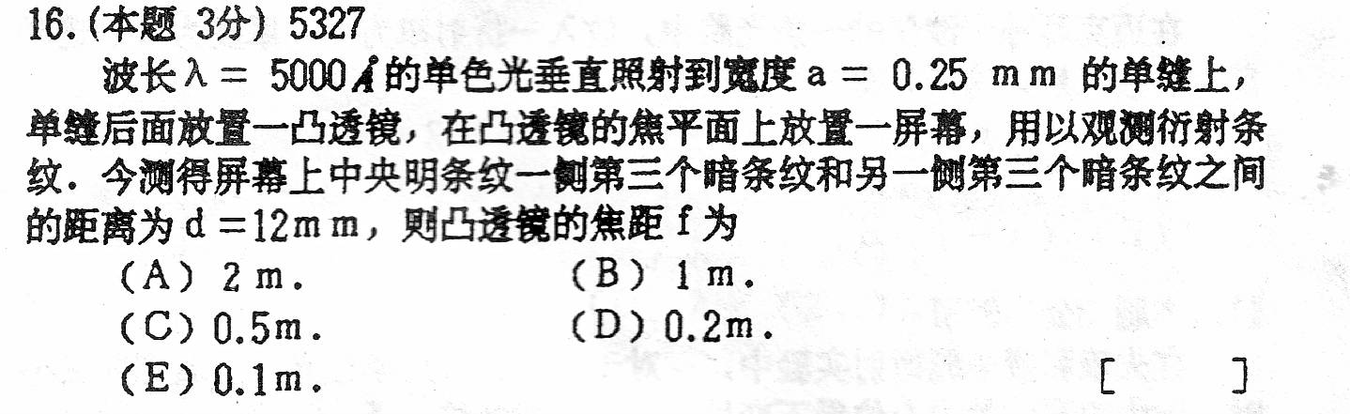

Slide 71
单缝夫琅禾费衍射课件复习重点
课件例1~例6，课件课前测、讨论题、图片题

Slide 72
爱里斑半角宽
圆孔夫琅禾费衍射
爱里斑的半角宽
爱里斑
半径
r
直径
d
圆孔的
直径
D
θ
θ
0
0
λ
光强
θ
θ
0
r
d
D
0
0
f
实验规律:
θ
实际很小
λ
0
sin
θ
1
2
2
sin
θ
~
tan
θ
~
θ
0
.
D
0
~
0
~
0
爱里斑半角宽
θ
λ
D
与 成正比,
与 成反比.
0

Slide 73
分辨本领
光学仪器的分辨本领
一个点光源（物点）经过透镜所成的像是以艾里斑为中心的一组衍射条纹
镜头通光直径
D
怎样才能分辨为两个物点
(相当于圆孔)
S₁
λ
来自远方两个物点
得到两组圆孔衍射图样
θ
S₂
f
两个点光源（物点）经过透镜所成的像是两组衍射条纹
光强
光强
+
能分辨
+
不能分辨
θ
θ
+
θ
θ
+
两个点光源（物点）距离较远，艾里斑不重合或重合较少，能分辨
两个点光源（物点）距离太近，艾里斑重合太多，不能分辨

Slide 74
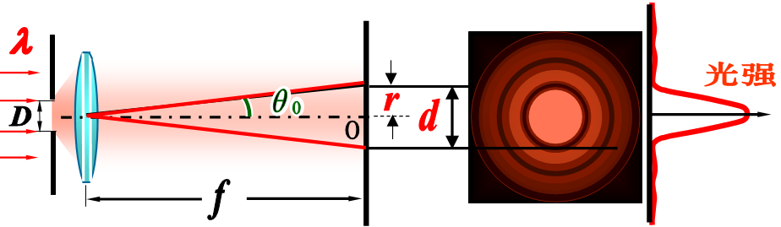
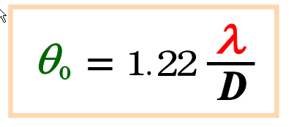
瑞利判据
瑞利判据
:
强度相等的两个不相干的点光源（物点），一个点光源衍射图样艾里斑中心恰好
与另一个点光源艾里斑边缘重合,则这两个点光源（物点）恰好为这光学仪器所分辨。
λ
光强
S₁
D
来自远方两个物点
+
d
2
S₂
θ
θ
θ
+
0
0
λ
1.22
I
D
0
8
M
d
.
I
f
M
此时两个艾里斑重叠区域的光强为每个艾里斑中心光强的80%，刚好为大多数人眼所分辨

Slide 75
瑞利判据
λ
光强
S₁
D
+
d
来自远方两个物点
2
S₂
θ
θ
θ
+
0
0
λ
1.22
I
D
0
8
M
d
.
I
f
M
最小分辨角：两物点S₁和S₂刚好被光学仪器所分辨时，对透镜光心的张角
光学仪器最小分辨角
光学仪器的分辨本领
定量表达式
λ
1
D
θ
1.22
θ
1.22
λ
0
D
0

Slide 76
提高分辨率途径
归纳:
λ
光学仪器最小分辨角
θ
1.22
(爱里斑半角宽)
0
D
1
D
光学仪器的分辨本领
θ
1.22
λ
0
提高光学仪器分辨本领的两条基本途径是:
加大成像系统的通光孔径
采用较短的工作波长

Slide 77
自测题：孔径相同的微波（波长范围：1mm-1m)望远镜和光学(可见光波长范围：400-760nm)望远镜相比较，前者的分辨本领较小的原因是
(A) 星体发出的微波能量比可见光能量小。
(B) 微波更易被大气所吸收。
(C) 大气对微波的折射率较小。
(D) 微波波长比可见光波长大。
答案(D)

Slide 78
讨论题：
(1) 登月宇航员声称在月球上能够用肉眼分辨地球上的人工建筑是中国的长城. 试判断这句话的真实性？你的依据是什么？(人眼在正常照度下的瞳孔直径约为3 mm，在可见光中，人眼最敏感的波长为550 nm. 长城基部平均宽度约6 m，地球到月球的距离是 )
(2) 若该宇航员声称：“自己瞳孔比较大，所以真的在月球上用肉眼分辨地球上中国的长城”，问在正常照度下他的瞳孔直径约为多少？

Slide 79
人眼最小分辨角
瞳孔直径适光范围
D
~
1.5 mm ~ 6 mm
最小分辨角
~
λ
θ
1.22
取概略均值
D
3 mm
0
D
例8
对人眼最敏感的波长，λ= 550 nm
λ
λ
λ
θ
1.22
0
D
550
10
9
1.22
2.24
10
4
rad
3
10
3
4
180
0.8
1
2.24
10
0.013
~
π
~

Slide 80
例
例9
已知
h
因
θ
h
0
l
θ
max
0
h
l
l
max
θ
max
0
6
在通常情况下，人眼的最小分辨角
2.20
10
4
θ
2.20
10
4
rad
km
0
~
27.3
~
(1) 若两物点之间的距离h = 6 m，求
要分辨出该两物点,眼睛距物点的
最大距离
l
max
（2） 若教室黑板上写一等于号“=”，在等号
两横线间距至少为多少的情况下，距离
黑板10m的学生才不会因为衍射效应，
将等于号“=”看成减号“-”？

Slide 81
圆孔夫琅禾费衍射课件复习重点
课件例8，例9，课件课前测、讨论题
（今年必考，3分）

Slide 82
光栅重要结论（3、5或10分）
一、光栅方程
λ
光栅方程
d
O
θ
二、最多看到级次
衍射角最大值
θ
P
f
若 为小数，则最高级取 的整数部分
Q
若 为整数，则最高级取（整数-1）级
三、谱线缺级现象
缝间干涉主极大位置
单缝衍射包线暗纹位置
(
a
+
b
)
sin
θ
+
k
λ
a
sin
θ
+
k
λ
缺级条件为
k
(
a
+
b
)
k
(
k
1
2
3
)
a
,
,
,
四、谱线重叠条件

Slide 83
讨论题1：总结光栅衍射重要结论：
1）光栅方程；2）如何求kmax；3）缺级满足的条件
4）观察屏上明纹坐标；5）谱线重合满足的条件
讨论题2：
在光栅衍射中，若狭缝的宽度为a，光栅常数为d，则透光缝a的单缝衍射中央明纹宽度为多少？在该中央明纹宽度内，有几个光栅衍射主极大？

Slide 84
课前测1：
对某一定波长的垂直入射光，衍射光栅的屏幕上只能出现零级和一级主极大，欲使屏幕上出现更高级次的主极大，应该
(A) 换一个光栅常数较小的光栅
(B) 换一个光栅常数较大的光栅
(C) 将光栅向靠近屏幕的方向移动
(D) 将光栅向远离屏幕的方向移动
(B)

Slide 85
例
光栅方程
d
sin
θ
+
k
λ
(
k
0
1
2
3
)
,
,
,
,
例1
已知
一级谱线
问
λ
546. 1 n m
该光栅每毫米
光栅
θ
30
有多少条刻线
1
解法
提要
一级谱
k
1
d
sin
θ
λ
1
λ
546. 1
d
1092.2 n m
1.0922
10
3
sin
θ
0. 5
m m
1
1
1
每毫米刻线数目
n
916
线
d
1.0922
10
3
m m

Slide 86
例
光栅方程
d
sin
θ
+
k
λ
(
k
0
1
2
3
)
,
,
,
,
例2
λ
已知
λ
589 n m
θ
d
2000 n m
δ
求
正入射时
θ
最多能看到第几级谱
d
sin
θ
k
λ
d
sin
θ
解法
+
k
λ
令
θ
90
提要
k
d
λ
3.4
取
3
最多能看到第三级谱

Slide 87
例
光栅方程
d
sin
θ
+
k
λ
(
k
0
1
2
3
)
,
,
,
,
例3
λ
410.2 n m
k
首次重合
求
级谱
λ
653.3 n m
k
谱线级次
级谱
k
和
k
光栅
θ
41
光栅常数
氢灯
d
d
sin
θ
k
λ
解法
k
λ
k
λ
得
653.3
k
410.2
k
d
sin
θ
k
λ
提要
首次重合，两级次应取能满足
则
k
5
k
8
此等式的最低整数：
,
k
λ
8
410.2
3281.6
d
5000
n m
5.000
μ
m
sin
θ
sin
41
0.656

Slide 88
例
光栅方程
d
sin
θ
+
k
λ
(
k
0
1
2
)
缺级条件为
k
d
k
k
,
,
,
(
1
2
3
)
a
,
,
,
单缝衍射暗纹
a
sin
θ
+
k
λ
(
k
1
2
3
)
谱线缺级包括正负两側的对称谱线
,
,
,
例4
已知
λ
500 nm
d
3
10
3
mm
,
a
2
10
3
mm
,
求
(
1
(
哪些谱线缺级?
(
2
(
在光栅后面的整个衍射场中,能出现几条光谱线?
d
3
10
3
3
当
k
2
4
6
时,
解法
(
1
(
k
k
k
,
,
,
a
2
10
3
2
k
3
6
9
,
,
,
提要
则
第
+
3
+
6
+
9
级谱线缺级.
,
,
,
(
2
(
由
d
θ
k
λ
得
d
sin
θ
令
θ
π
sin
k
,
λ
,
2
d
3
10
3
10
3
k
6
顶多看到第5级谱线,再考虑到缺级
λ
500
10
9
只能出现
0
+
1
+
2
+
4
+
5
共
9
条光谱线.
,
,
,
,

Slide 89
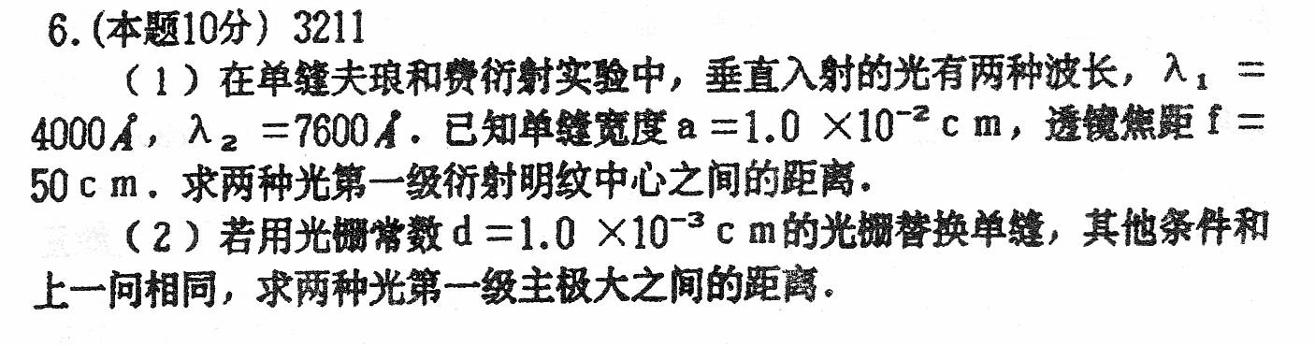


例5

Slide 90


例6

Slide 91


例7

Slide 92


例8

Slide 93

例9 已知衍射光栅每厘米有400条缝，其中a=10 μ m，在光栅后放一焦距 f=50cm的凸透镜，现以λ=600 nm 的单色平行光垂直照射光栅，求：
(1) 透光缝a的单缝衍射中央明条纹宽度为多少？
(2) 在该宽度内，有几个光栅衍射主极大？
解：（1）单缝衍射第一极小
中央明纹宽度

Slide 94
2
1
0
1
2
（2）单缝衍射第一暗纹的衍射角
θ₁对应光栅明纹的级数k
光栅衍射常数
单缝衍射中央明纹范围内，光栅衍射的主明纹

Slide 95



例10

Slide 96



练习

Slide 97




Slide 98



Slide 99



Slide 100
光栅衍射课件复习重点
课件例1~例10，课件课前测、讨论题、图片题
惯例：10分计算题。课件例1~例10会了，10分计算题就会了

Slide 101
起偏和检偏（0分或3分）
起偏振过程（起偏）
检偏振过程（检偏）
起偏振器
P
透振方向
检偏振器
P
透振方向
A
B
自然光
线偏振光
线偏振光
线偏振光
I
I
I
I
s
0
0
入射自然光
出射线偏振光
入射线偏振光
出射线偏振光
光强
将 分解为平行和垂直
马吕斯定律
光强
光强
A
光强
O
于 的分量
A
2
A
I
N
N
I
和
α
I
I
I
2
I
0
cos
s
0
s
0
A
不能通过
P
B

Slide 102
课前测：在双缝干涉实验中，用单色自然光在屏上形成干涉条纹。若在两缝后放一偏振片，则
(A) 干涉条纹间距不变，但明纹的亮度增加；
(B) 干涉条纹间距不变，但明纹的亮度减弱； (C) 干涉条纹间距变窄，且明纹的亮度减弱；
(D) 无干涉条纹。
答案(B)
思考：若在两缝后放置两个偏振化垂直的偏振片，干涉条纹如何变化？

Slide 103

作业选解1
M
α
N
A
S
A
O
A
A
马吕斯定律
I
O
I
I
2
O
0
cos
α
I
I
I
S
S
M
2
N
例1
自然光
α
连续转动偏振片
偏振光
混合
I
问
S
I
I
I
0
max
？
I
min
已知
I
2
I
S
0
I
I
S
+
I
解得
max
+
I
I
2
0
0
0
解法
I
2
I
2
I
max
0
2
提要
0
I
I
I
min
0
I
S
+
0
I
min
2
0

Slide 104
M
α
N
A
S
A
O
A
A
马吕斯定律
I
O
I
I
2
O
0
cos
α
I
I
I
S
S
M
2
N
插入 后
例2
已知
P
与
P
之间的透振方向相互垂直
P
1
3
2
P
α
求
1
P
2
P
3
I
I
I
S
？
S
α
8
解法
提要
I
I
S
2
I
S
2
2
(
α
(
S
cos
α
cos
α
cos
9
0
2
2
2
P
P
1
2
I
I
α
S
2
2
(
9
0
α
(
S
cos
α
cos
8
9
0
α
2
P
得
3
α
45

Slide 105
例3
要使一束线偏振光通过偏振片后方向转过
90
,
至少需要让这束光通过
2
块偏振片,在此情况下,
透射最大光强是原来光强的
1
倍.
4
α
P
P
1
至少 2 块
1
P
2
I
I
cos
2
α
I
I
2
2
0
0
cos
α
cos
(
90
α
(
O
I
cos
2
α
sin
2
α
0
P
1
(
2
1
I
(
sin
2
α
最大值为
0
2
1
α
90
α
α
45
P
I
1
2
1
max
得
I
I
max
4
0
,
I
4
0

Slide 106
例1 有两个偏振片,一个用作起偏器, 一个用作检偏器. 当它们偏振化方向间的夹角为 时 ,一束单色自然光穿过它们,出射光强为 ;当它们偏振化方向间的夹角为 时, 另一束单色自然光穿过它们,出射光强为 ,且 ，求两束单色自然光的强度之比 .
例4
解 设两束单色自然光的强度分别
经过起偏器后光强分别为 和
经过检偏器后

Slide 107


光的偏振—马吕斯定律
偏振
光振动
透光
B

Slide 108


1
2
B

Slide 109



A
E
A

Slide 110
布鲁斯特定律（0分或3分）
布鲁斯特角
(1）反射光为线偏振光，振动方向垂直于入射面
(2）折射光为部分偏振光，振动方向平行入射面占优势。
(3)入射光以布鲁斯特角时，反射光与折射光垂直，即

Slide 111
(4）一自然光自空气射向一块平板玻璃，入射角为布儒斯特角，上表面和下表面的反射光都是线偏振光
1
玻璃
2

Slide 112
讨论题：一束光从一块平板玻璃入射到空气上，试讨论：
1）什么条件下，只有折射光，没有反射光？
2）什么条件下，只有反射光，没有折射光？

Slide 113
课前测： 一束自然光以60°的入射角照射到某两介质
交界面时，反射光为完全偏振光，则知折射光为
(A) 完全偏振光, 且折射角是30°.
(B) 部分偏振光, 且只是在该光由真空入射到折射率为 的介质时，折射角是30°.
(C) 部分偏振光，且必须在已知两种介质的折射率时才能确定折射角.
答案 (D)
(D) 部分偏振光，且折射角是30°.

Slide 114
例2
讨论下列光线的反射和折射中是以什么角入射的？

Slide 115
一束自然光自空气射向一块平板玻璃，入射角为布儒斯特角 ，问:在界面 2 的反射光是什么光？
例3
只要证明界面2的入射角γ为布儒斯特角入射即可。
空气
在上表面:
1
反射光为线偏振光。
r
？
在下表面:
玻璃
2
满足布儒斯特定律，下表面反射光也是线偏振光。

Slide 116
作业选解5
例4
反射获得线偏振光时,
解法
反射线与折射线成
90
空气
提要
线偏振光
i
b
故
i
90
30
60
b
n
n
2
n
2
2
r
i
r
tan
b
n
1
n
n
tan
i
2
1
b
已知
r
30
1.00
tan
60
1.732
求
n
？
2

Slide 117

光的偏振—布儒斯特定律
D
全反射

Slide 118


部分

Slide 119


B

Slide 120
偏振课件复习重点
马吕斯定律：课件例1~例4，课件课前测、讨论题、图片题
布鲁斯特定律：课件例2、例3、例4，课件课前测、讨论题、图片题

